Slide 1
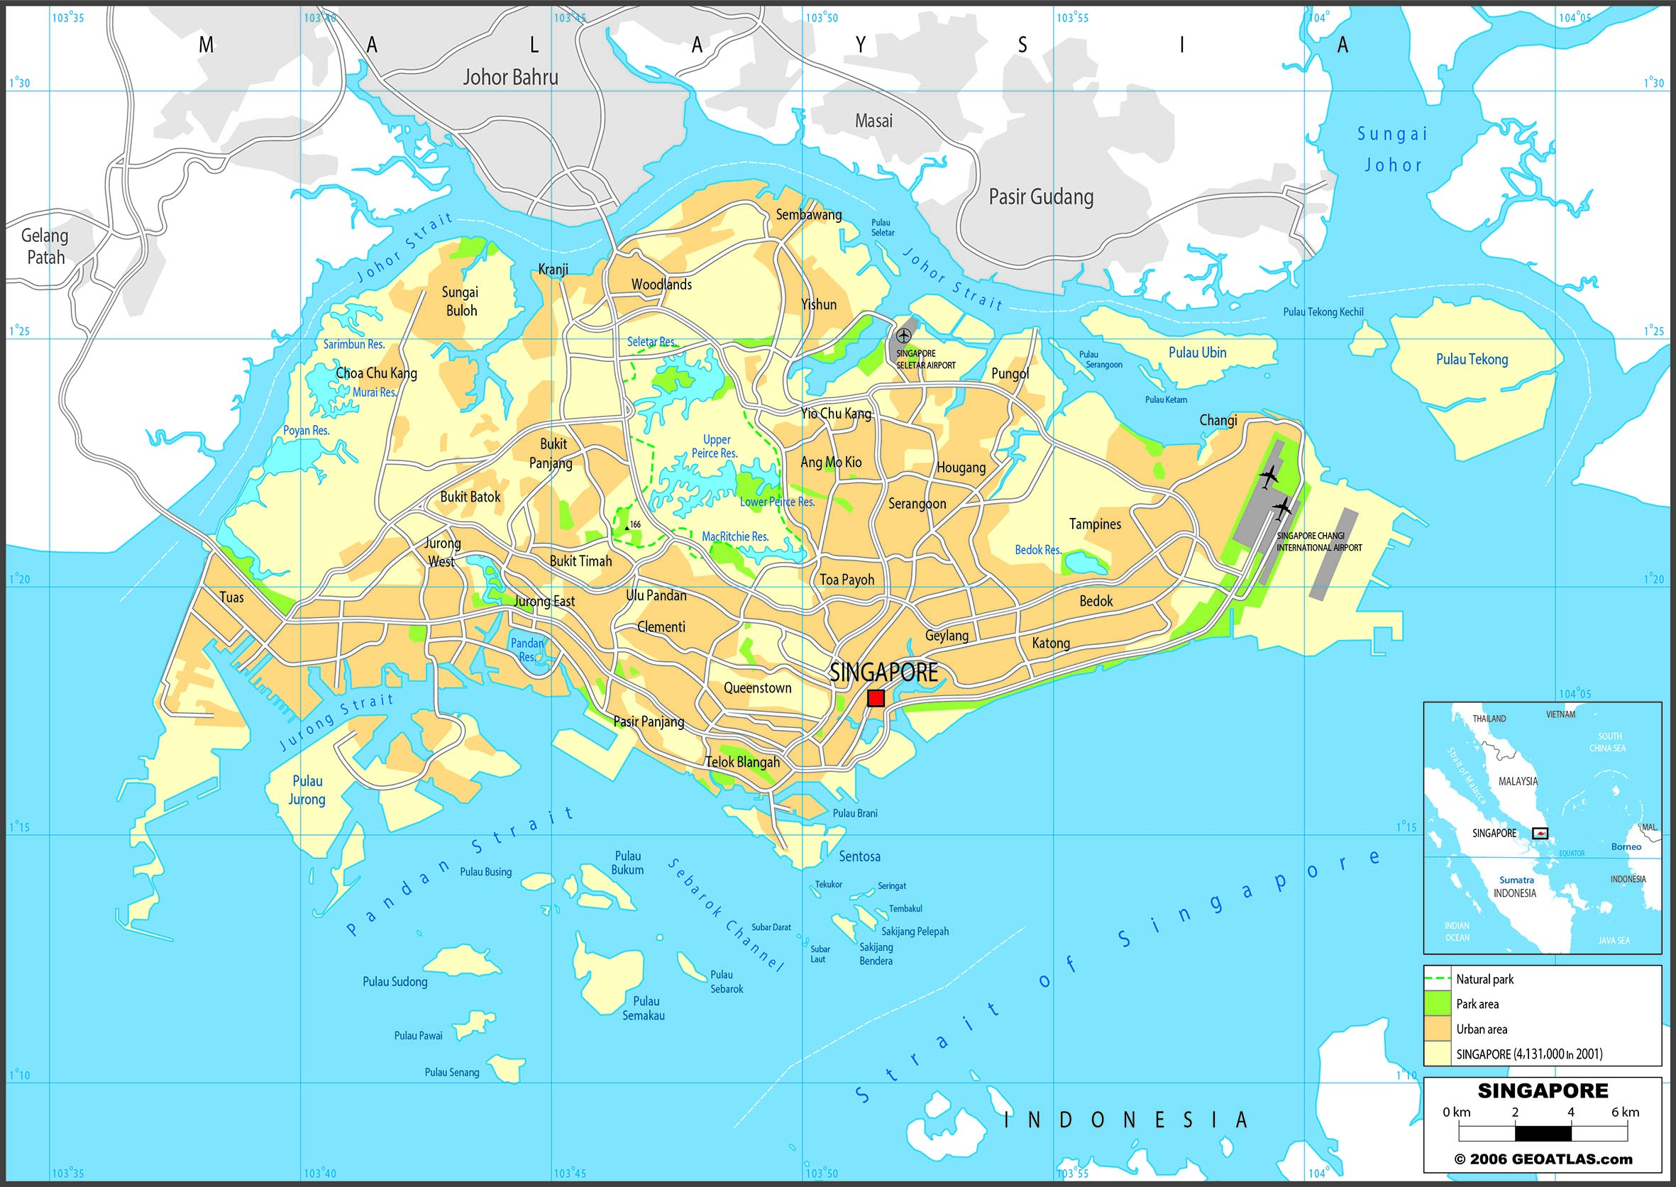
대학교 / 박물관 / 과학관 / 갤러리
쇼핑몰 / 서점 / 아쿠아리움
공원 / 사파리 / 액티비티 /
지하철
도보 영역
싱가포르 동물원 /
나이트 사파리
40분
동부숙소 범위
창이 공항
서부 숙소
범위
전쟁 박물관
스노우 시티
(스키장/썰매장)
부킷-베톡 자연공원
냔양공대
주롱
레이크가든
(중국정원/일본정원)
싱가포르
과학관
웨스트게이트
40분
주롱 버드파라다이스
키노쿠니야(서점)
+
1시간 30분
60분
리콩-치안
자연사박물관
싱가포르
국립대학
아이온 오차드
(쇼핑몰)
싱가포르
국립박물관
웨스트 코스트 파크
내셔널 갤러리 /
아시아 문명
박물관 / 푸난몰
싱가포르 플라이어
마리나 베이 샌즈 /
엑스포 센터 /
샌즈 스카이파크 전망대 /
아트사이언스 박물관
레드닷 디자인 박물관
가든스 바이 더 베이
전쟁 박물관
SEA
아쿠아리움
메가 어드벤처
유니버셜 스튜디오

Slide 2
기간 : 01.06 ~ 01.21
01.06 ~ 01.11 : 동부
01.06 ~ 01.16 : 동부
01.12 ~ 01.17 : 중부
01.17 ~ 01.22 : 서부
01.18 ~ 01.22 : 서부

Slide 3
숙박

Slide 4
식사
야쿤 토스트
딘타이펑 : 중식 :
쉑쉑버거
스타벅스

Slide 5
포인트 : 창이공항
주얼창이 야경
레인 보텍스 / 캐노피 파크 브릿지

Slide 6
포인트 : 머라이언 파크
스펙트라 분수쇼 : 20시

Slide 7
포인트 : 차이나타운

